Slide 1
포트폴리오
개인 프로젝트
프로젝트 기간 : 18-05-26 ~ 18-06-09
최종 작성일 : 2018-06-14
신입 개발자 오 봉 기

Slide 2
목차
프로젝트 소개
개발도구
개발환경 및 사용 언어, 라이브러리, 프레임워크
프로젝트 개발일정
데이터베이스 설계
스프링 아키텍처
세부사항 요약 및 설명

Slide 3
프로젝트 소개
Spring Framework를 이용한 프로젝트 관리 게시판 프로젝트
간편한 회원가입과 글 작성으로 프로젝트를 쉽게 관리할 수 있는 프로그램
기능 및 소개
1) 프로젝트 외 건의사항, 자유게시판 추가
2) 프로젝트, 건의사항 페이지는 로그인 해야만 접근 가능
3) 일반 사용자 로그인 - 개인의 정보만을 접근
관리자(admin) 로그인 - 회원 전체를 관리
4) 관리자(admin) 로그인 – 회원 리스트 화면에서 SEQ(고유번호)에 따른 정렬 방식( ASC, DESC )
5) 자유게시판 – 작성자, 제목, 내용에 따른 검색 기능
6) 세션을 사용한 자동 로그아웃(5분) 으로 설정
------------------------------------------------------------------------------------------------------------
이 프로젝트는 git (https://github.com/beny033/portfolio) 최종 완성 후에 올렸습니다.

Slide 4

개발 도구
Java SE JDK 1.8.0_172
Eclipse Neon
WAS) Apache-Tomcat8.0
Database) MySQL

Slide 5
개발환경 및 사용언어, 라이브러리
개발환경
운영체제 (OS) : Window 7 웹 브라우저 : Chrome
사용 언어 : - Java - JSP - Servlet - JavaScript - HTML,CSS
라이브러리 : - JDBC Driver Connector - JSTL
프레임워크 : - SPRING

Slide 6
프로젝트 개발일정(1/2)
진행 | 내용 | 상세내용 | 기간
1. 분석 및 설계 | 요구사항 분석 | 개발환경 구축 | 18-05-26~18-05-27
 | 기획 | 메인 구조(레이아웃) 설계
 |  | 로그인, 회원가입 페이지 설계
 |  | 관리자, 사용자 페이지 설계
 |  | 메뉴별 페이지 설계
 |  | 데이터베이스 설계

Slide 7
프로젝트 개발일정(2/2)
진행 | 내용 | 상세내용 | 기간
2. 구현 | 로그인 및 회원가입 | 중복아이디 체크 | 18-05-28 ~ 18-06-06
 |  | 자동로그아웃 기능
 | 프로젝트 게시판 | - 로그인 상태에서 접근 가능 - 작성자만 수정 및 삭제 가능
 | 건의사항 | - 로그인 상태에서 접근 가능 - 댓글 작성처럼 간단하게 출력
 | 자유 게시판 | - 로그인 없이 접근 가능 - 작성자만 수정 및 삭제 가능 - 작성자,제목,내용에 따른 검색
3. 테스트 | 전체 테스트 |  | 18-06-07 ~ 18-06-08
4. 개발 완료 | 개발완료 |  | 18-06-09

Slide 8
데이터베이스 설계(1/4)
- MEMBERS TABLE
No. | Column | Data Type | NOT NULL | Default | Comment
1 | SEQ (PK) | TINYINT | O | AUTO_INCREMENT | 고유번호
2 | ID (Unique) | VARCHAR(12) | O |  | 아이디
3 | NAME | VARCHAR(6) | O |  | 이름
4 | PASSWORD | VARCHAR(16) | O |  | 비밀번호
5 | GENDER | VARCHAR(6) | O |  | 성별
6 | ADDRESS | VARCHAR(20) | O |  | 주소
7 | EMAIL | VARCHAR(30) |  | NULL | 이메일
8 | CRE_DATE | DATE | O |  | 가입일
9 | MOD_DATE | DATE | O |  | 수정일

Slide 9
데이터베이스 설계(2/4)
- PROJECT_BOARD TABLE
No. | Column | Data Type | NOT NULL | Default | Comment
1 | SEQ (PK) | TINYINT | O | AUTO_INCREMENT | 고유번호
2 | WRITER | VARCHAR(12) | O |  | 작성자
3 | SUBJECT | VARCHAR(20) | O |  | 제목
4 | MEMBERS | VARCHAR(36) |  | NULL | 참여멤버
5 | CONTENT | VARCHAR(50) | O |  | 내용
6 | STATUS | VARCHAR(4) | O |  | 진행상태
7 | CRE_DATE | DATE | O |  | 작성일
8 | MOD_DATE | DATE | O |  | 수정일
9 | COUNT | INT | O | 0 | 조회수

Slide 10
데이터베이스 설계(3/4)
- FREE_BOARD TABLE
No. | Column | Data Type | NOT NULL | Default | Comment
1 | SEQ (PK) | TINYINT | O | AUTO_INCREMENT | 고유번호
2 | WRITER | VARCHAR(12) | O |  | 작성자
3 | PASSWORD | VARCHAR(4) | O |  | 비밀번호
4 | SUBJECT | VARCHAR(20) | O |  | 제목
5 | CONTENT | VARCHAR(50) | O |  | 내용
6 | CRE_DATE | DATE | O |  | 작성일
7 | MOD_DATE | DATE | O |  | 수정일
8 | COUNT | INT | O | 0 | 조회수

Slide 11
데이터베이스 설계(4/4)
- SUGGEST TABLE
No. | Column | Data Type | NOT NULL | Default | Comment
1 | ID | VARCHAR(12) | O | AUTO_INCREMENT | 아이디
2 | CONTENT | VARCHAR(50) | O |  | 내용
3 | CRE_TIME | TIME | O |  | 작성시간

Slide 12

스프링 아키텍처
Handler
Mapping
Controller
3. 요청URL
Controller리턴
4. 처리 요청
6. 질의 결과
리턴
2. 컨트롤러 요청
7. ModelAndView
리턴
5. DB질의
요청
1. 웹 브라우저 요청
Database
Dispatcher
Servlet
9. View객체
리턴
11. JSP 생성
10. 응답 생성
요청
8. View객체
요청
View
Resolver
View

Slide 13
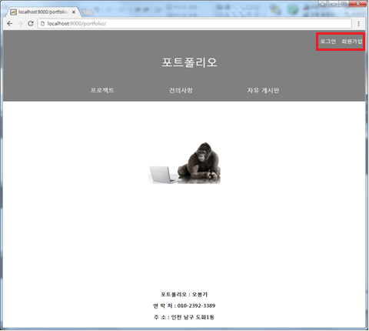
세부사항 요약 및 설명
기본 메인 구조
Header 와 Footer 는 모든 페이지에 Include
사용자가 로그인 하지 않은 상태에는 빨간 박스와
같이 표시된다.

Slide 14
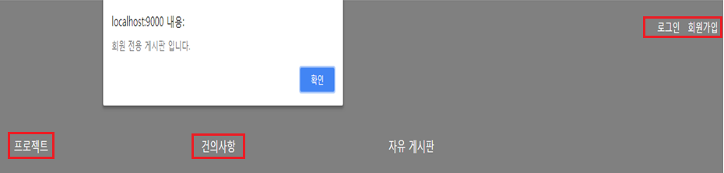
세부사항 요약 및 설명
로그인 하지 않은 상태에서 프로젝트 또는 건의사항 메뉴를 선택하면
위와 같은 메시지가 출력된다.

Slide 15
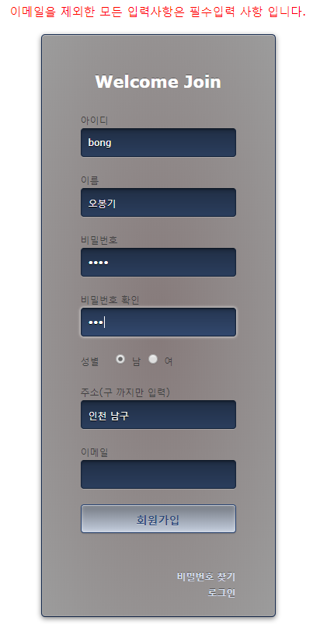
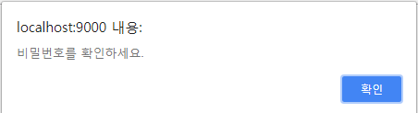
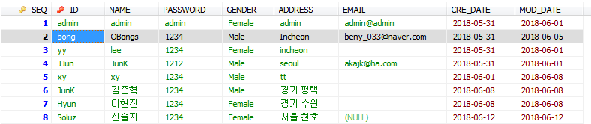
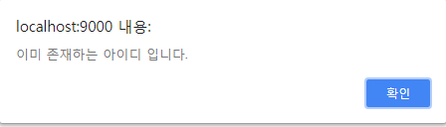
세부사항 요약 및 설명
회원가입 화면에서 입력한 비밀번호가
일치하지 않으면 “비밀번호를 확인하세요.”,
입력한 아이디가 이미 가입된 아이디라면
“이미 존재하는 아이디 입니다.” 라는
메시지가 출력된다.
-----------------------------------------------
이메일을 제외한 모든 입력란은 필수 입력사항이다. ( HTML5의 required 속성 사용 )

Slide 16
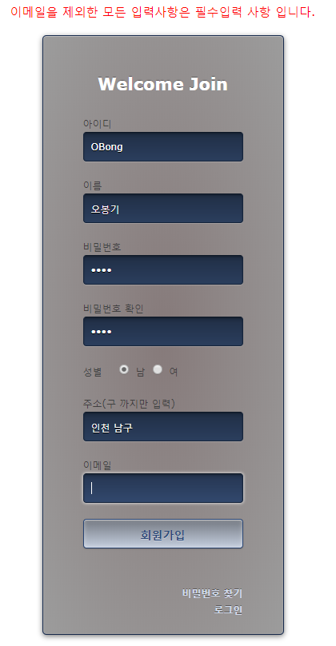
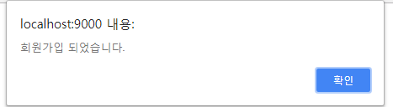
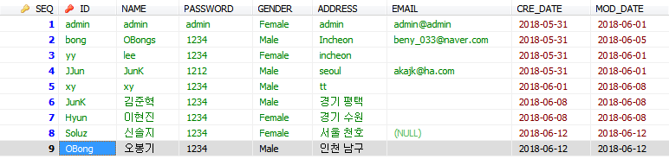
세부사항 요약 및 설명
정상적으로 입력이 되면 “회원가입 되었습니다”라는 메시지가 출력되고,
테이블에도 정상적으로 입력된 것을 확인할 수 있다.

Slide 17
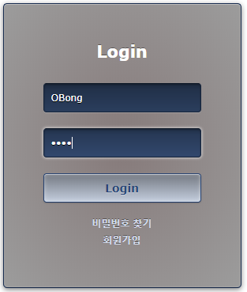
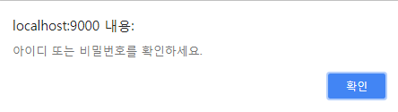
세부사항 요약 및 설명
로그인 입력에 아이디 또는 비밀번호를 잘못 입력하면
“아이디 또는 비밀번호를 확인하세요” 라는 메시지가 출력된다.

Slide 18
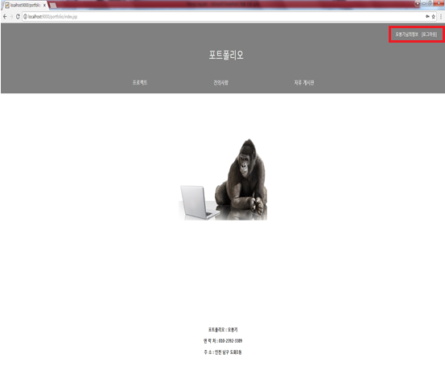
세부사항 요약 및 설명
성공적으로 로그인 하게 되면 로그인 전과 다르게
빨간 박스와 같이 표시되고, 로그인
정보를 선택하면 개인의 정보를 확인하고,
수정이 가능하다. (로그인 정보는 세션에 저장)

Slide 19
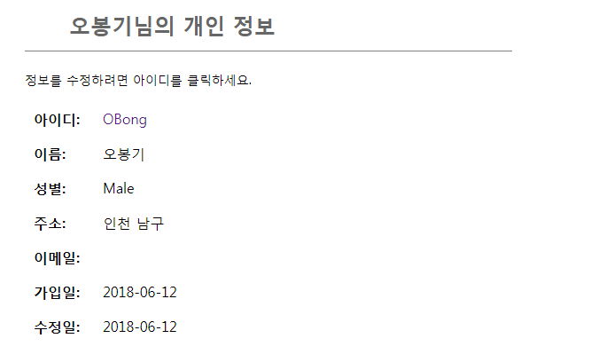
세부사항 요약 및 설명

Slide 20
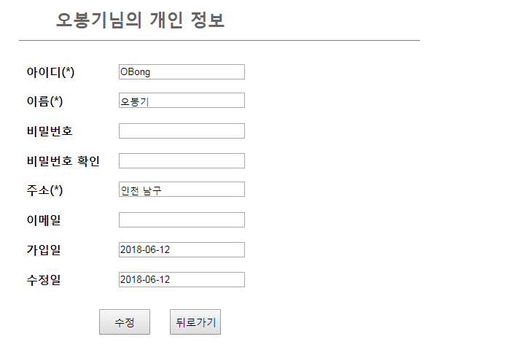
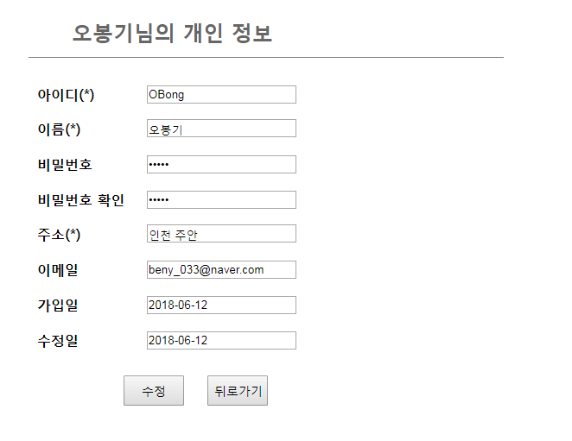
세부사항 요약 및 설명

Slide 21
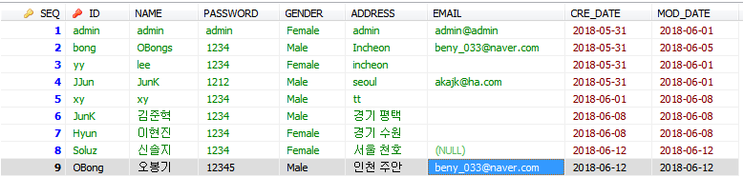
세부사항 요약 및 설명
수정 폼에서 비밀번호를 입력하지 않고
수정버튼을 선택하면 기존의 비밀번호 그대로
저장되기 때문에 필수 입력란으로 설정하지 않았고,
비밀번호를 입력하면 입력한 비밀번호로 수정된다.

Slide 22
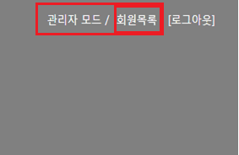
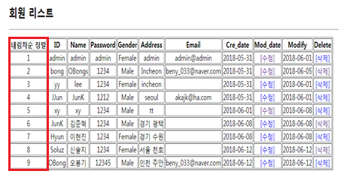
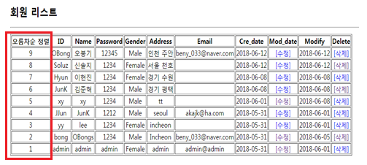
세부사항 요약 및 설명
만약 아이디가 admin으로 로그인 하게 되면
우측 상단 메뉴는 빨간 박스와 같이 표시된다.
회원목록을 선택하면 좌측 아래와 같이
회원 리스트가 전체 출력되고, 내림차순 정렬을 선
택하면 정렬 방식이 바뀐다.

Slide 23
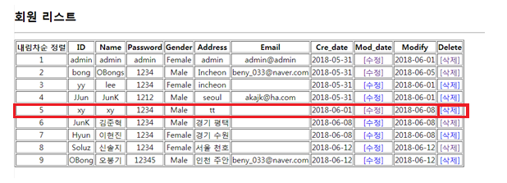
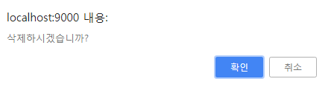
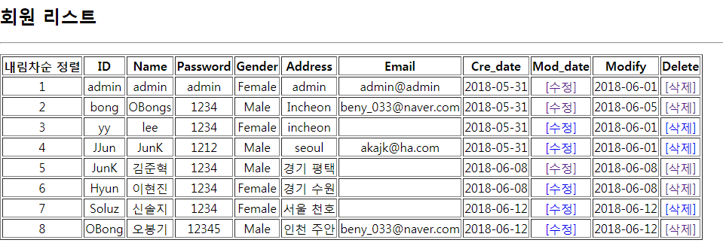
세부사항 요약 및 설명
삭제를 선택하면 “삭제하시겠습니까?”라는
알림 메시지가 출력되고 선택에 따라 취소를
선택하면 삭제되지 않고, 확인을 선택하면
선택한 정보가 삭제되는 것을 확인할 수 있다.

Slide 24
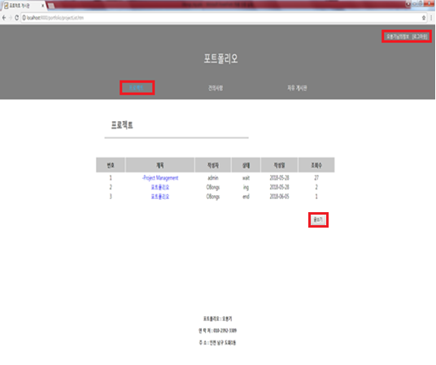
세부사항 요약 및 설명
이제 회원가입을 하고, 로그인 상태이기 때문에
프로젝트 또는 건의사항 메뉴가 접근이 가능하다.

Slide 25
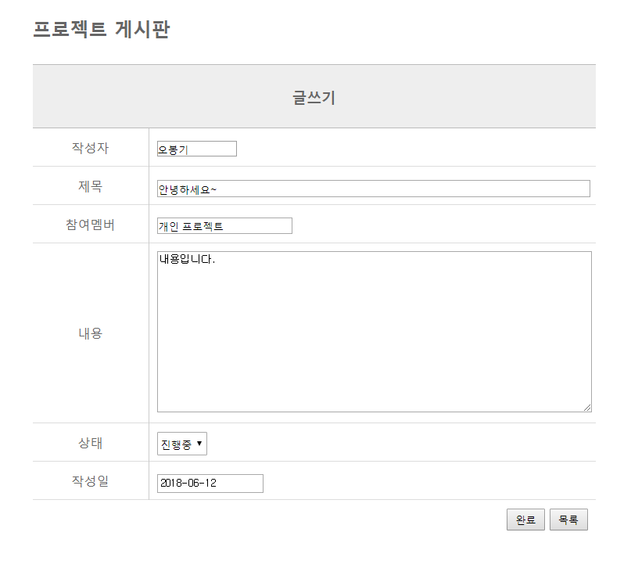
세부사항 요약 및 설명
프로젝트 글쓰기 폼에서 작성자 입력란은 자동으로
입력되고(readonly) 참여멤버 입력란을 제외한 모든
입력란은 필수 입력란이다.
HTML5 의 required 속성 사용

Slide 26
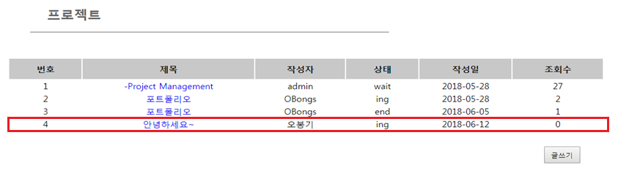
세부사항 요약 및 설명
읽고 싶은 글을 선택하면 내부적으로 조회수가 1 추가되고,
해당 글의 상세 내용을 출력한다.

Slide 27
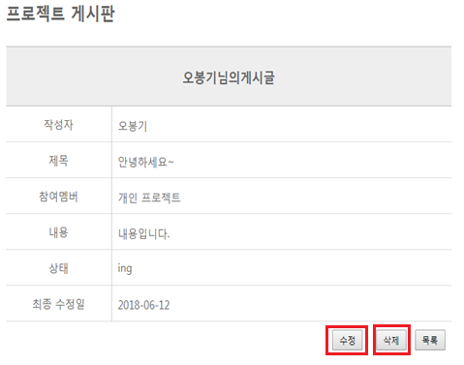
세부사항 요약 및 설명
선택한 글의 상세내용을 보여준다.
그림에서 수정과 삭제버튼은 해당 글을 작성한 사람에게만
보여지고 다른 사용자에게는 보여지지 않는다.

Slide 28
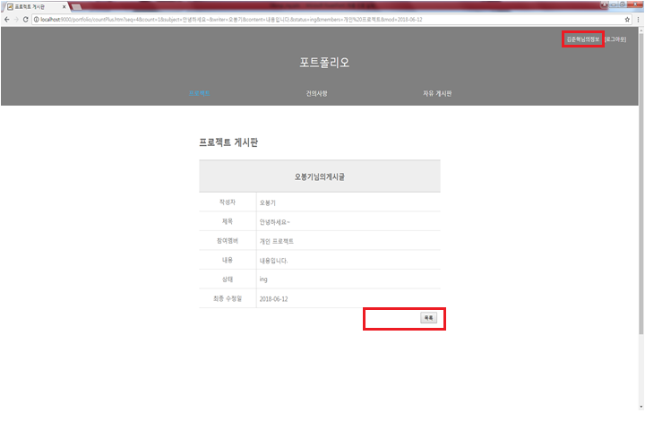
세부사항 요약 및 설명

Slide 29
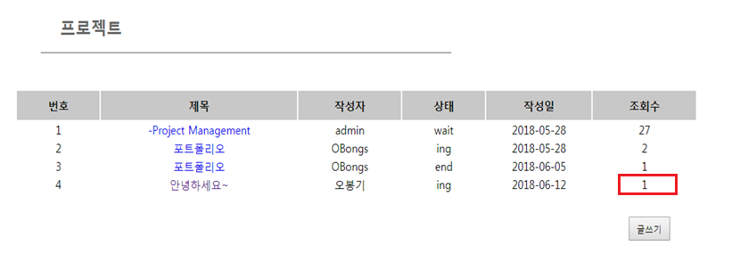
세부사항 요약 및 설명

Slide 30
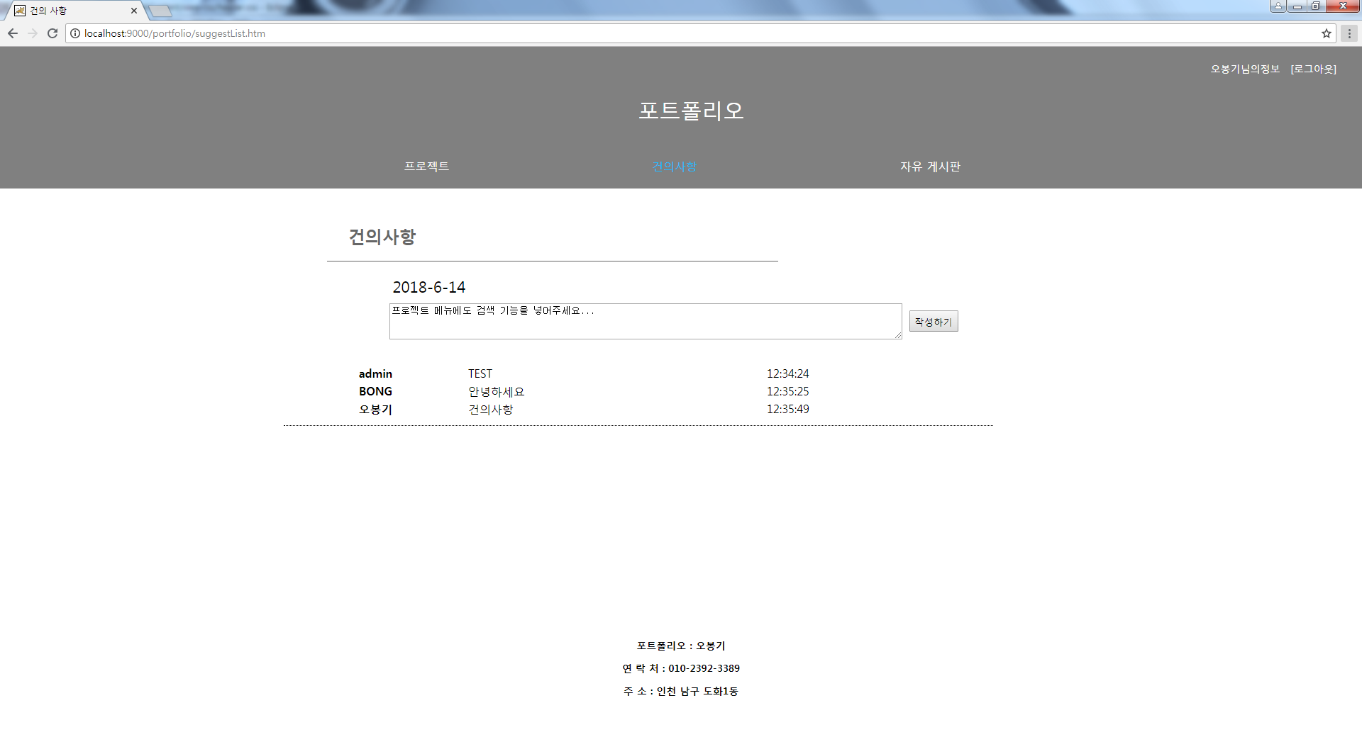
세부사항 요약 및 설명

Slide 31
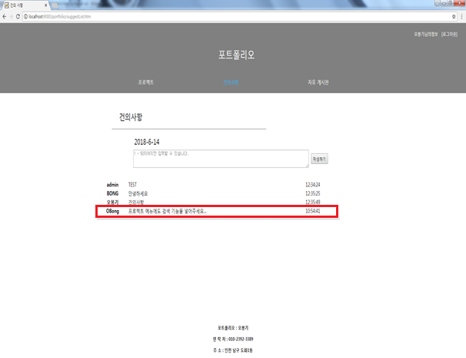
세부사항 요약 및 설명
작성한 내용이 로그인을 한 아이디명으로
작성되고 작성한 시간이 표시된다.

Slide 32
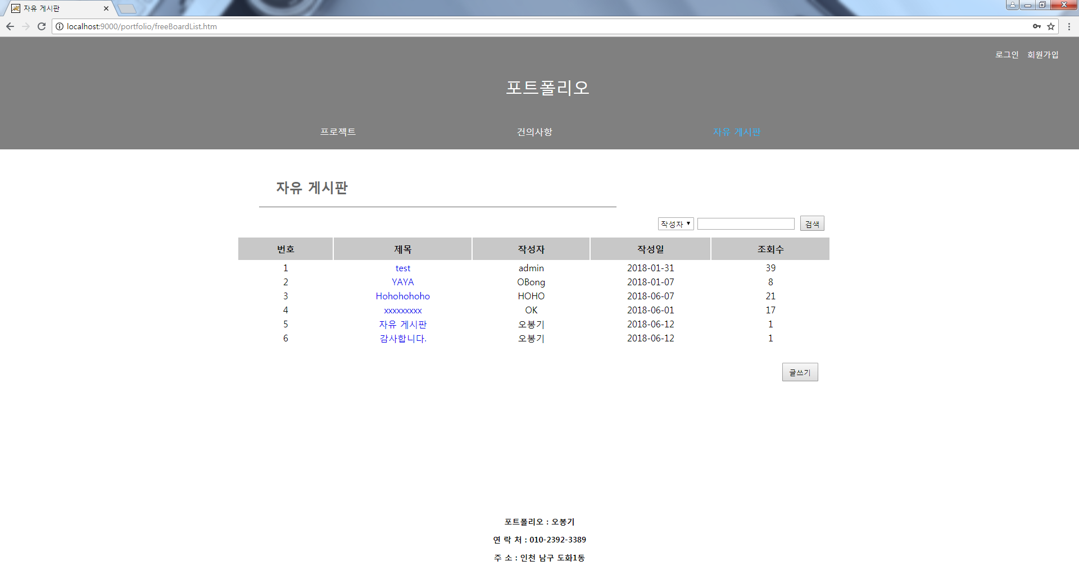
세부사항 요약 및 설명

Slide 33
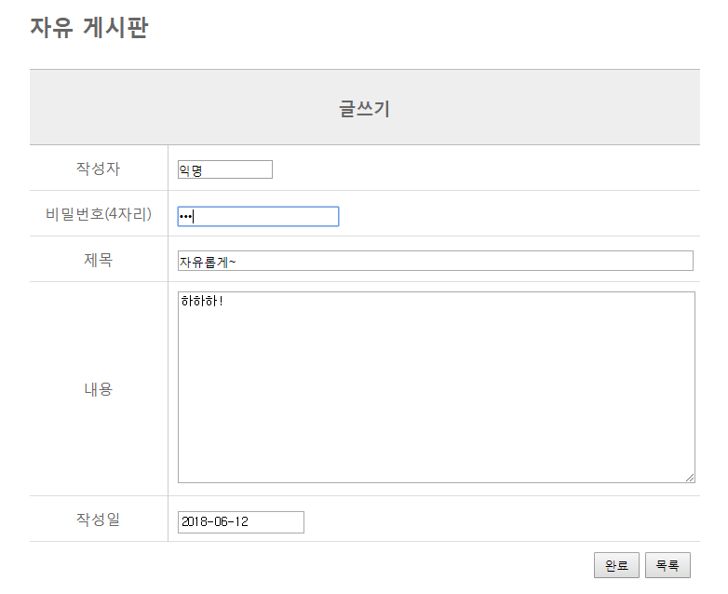
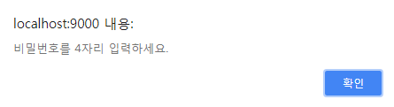
세부사항 요약 및 설명
자유 게시판 글 작성시 비밀번호를 입력하게 되어있고,
4자리를 입력하지 않으면 위와 같은 메시지가 출력된다.

Slide 34
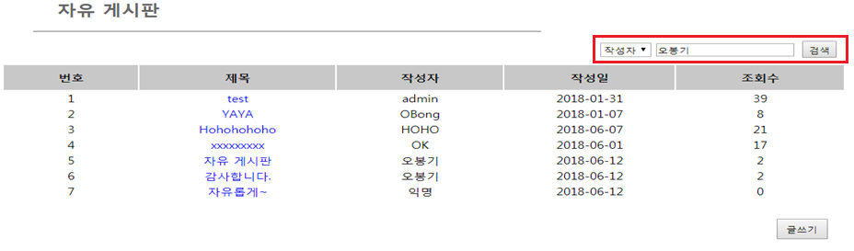
세부사항 요약 및 설명
비밀번호를 4자리를 입력하면 정상적으로 글이 작성된다.
검색은 작성자의 경우 검색어와 정확히 일치해야 검색 된다.

Slide 35
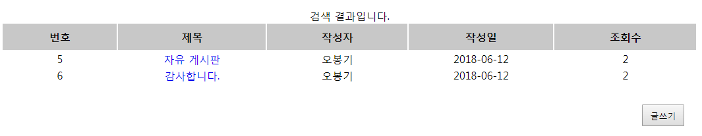

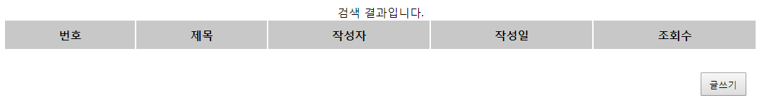
세부사항 요약 및 설명
검색어가 정확히 일치하지 않기 때문에
검색 결과가 출력되지 않는다.

Slide 36
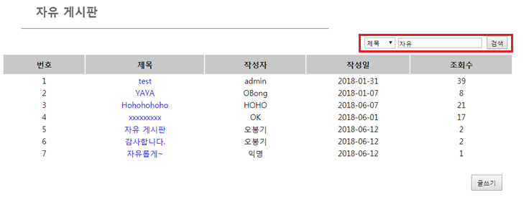
세부사항 요약 및 설명
제목으로 검색을 할 때 검색어가 제목에 포함되면 검색결과가 출력된다.

Slide 37
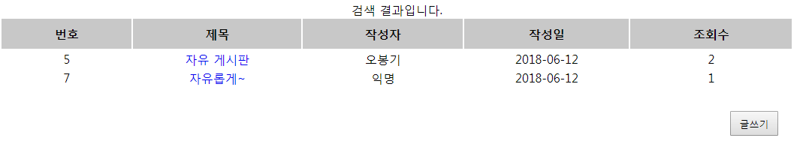
세부사항 요약 및 설명

Slide 38
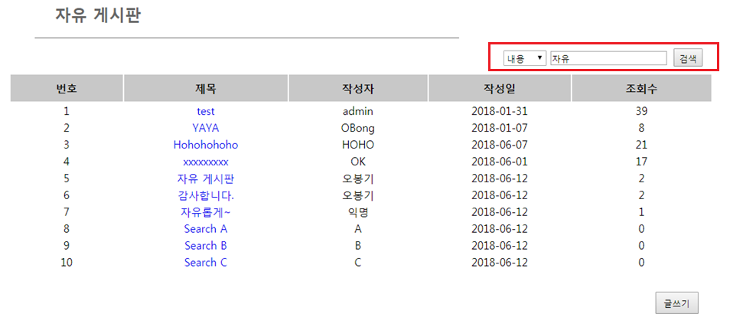
세부사항 요약 및 설명
내용으로 검색은 검색어가 내용에 포함되어 있으면 검색결과가 출력된다.

Slide 39
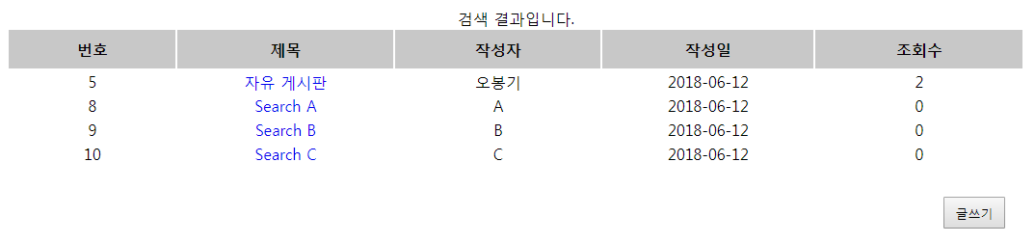
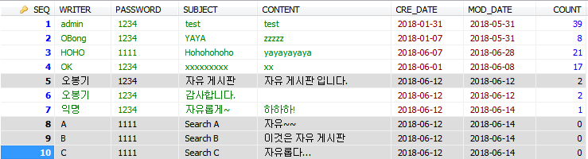
세부사항 요약 및 설명

